Slide 1

音樂曲風辨識
期別：台北第五期 (AT082)
組別：23
成員：
亓瑋漢(038)
吳志偉(043)
黃俊銘(096)
劉佳豪(107)

Slide 2
問題與目標
每一首歌都含有一些特定的元素可以讓聽眾知道這首歌的風格，有一些歌曲乍聽之下就能輕易的辨識其為何種曲風，而有些歌曲則是讓人難以辨識，因此需要設計一個系統來輔助聽眾辨識音樂的曲風。
初步目標：辨視目標為音樂曲風辨識(jazz, classical, hip-hop, rock, and blues等)
進階目標：音樂曲風轉換(鋼琴 ↔ 吉他)。

Slide 3
曲風辨識

Slide 4
要求項目(初步目標)
用什麼模型做預測，為什麼？
重要Feature說明？(意義與產生方式)
模型分類準確率Accuracy > 0.85。(請避免overfitting)
利用三種以上模型做預測，比較優劣。

Slide 5
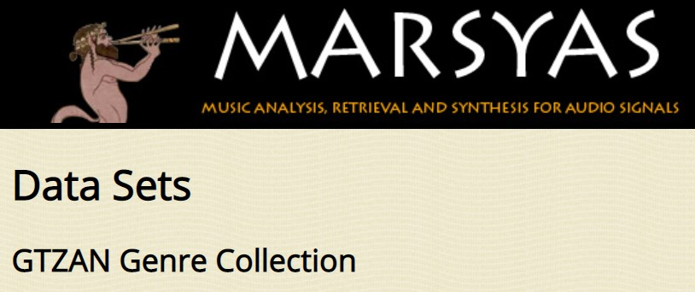
資料集 – GTZAN
Spec
10 genres
100 tracks for each genre
30 seconds
22050Hz 16-bit audio
.au format

Slide 6

資料集 – FREE MUSIC ARCHIVE
Spec
161 unbalanced genres（select 10 genres）
total 106,574 tracks（select 32,966 tracks）
30 seconds
22050Hz 16-bit audio
.mp3 format
genres | tracks
blues | 1758
classical | 4746
country | 2203
disco | 365
hiphop | 9156
jazz | 4726
metal | 3969
pop | 2677
reggae | 910
rock | 2456

Slide 7
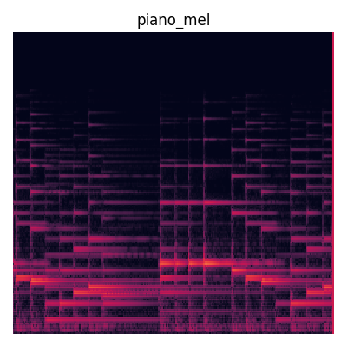
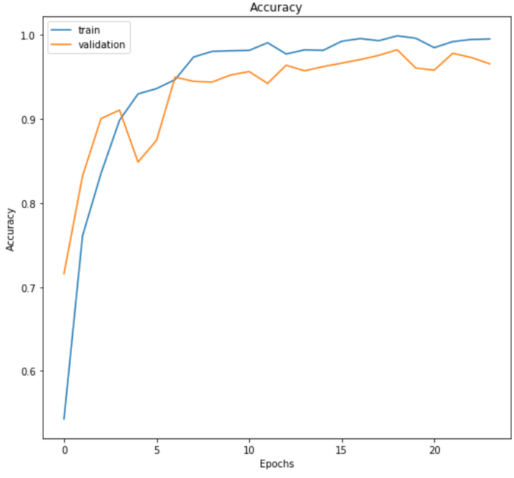



流程
特徵擷取
資料前處理
模型訓練
辨識成果
(準確率)

Slide 8
重要特徵說明
Mel-spectrogram：
Mel頻率分析是基於人類對聽覺的感知，人耳就像一個濾波器一樣，只關注特定的頻率，而壓根就直接無視它不想感知的某些頻率訊號。 => 透過此特徵模擬人類聽到的聲音，並有效壓縮音檔資料量

Slide 9
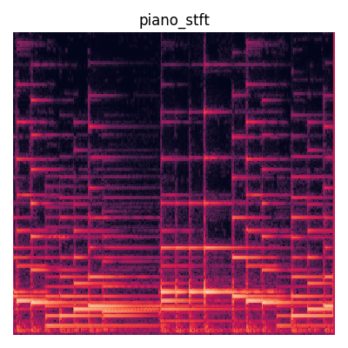
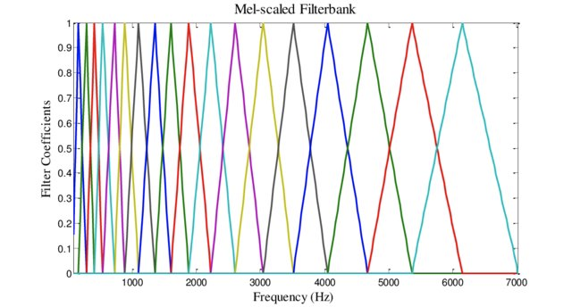
Melspectrum
STFT
Mel filter bank
Melspectrum
利用一連串的三角形濾波頻段，將 STFT 轉換成近似 Log scale 的分佈
比起 Log scale 轉換，低頻的部分比較不會過度拉長

Slide 10
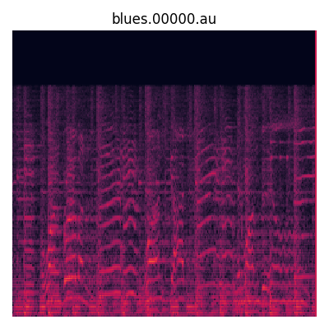
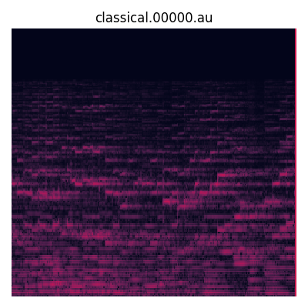
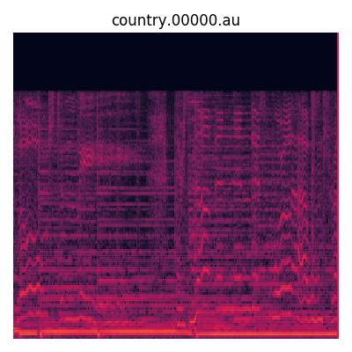
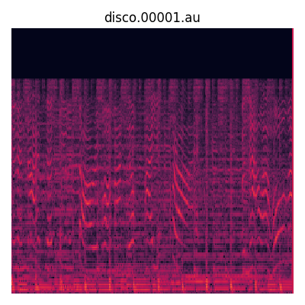
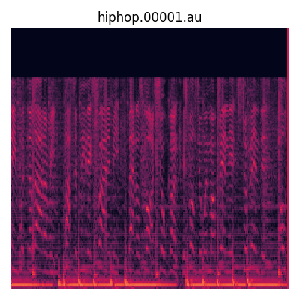
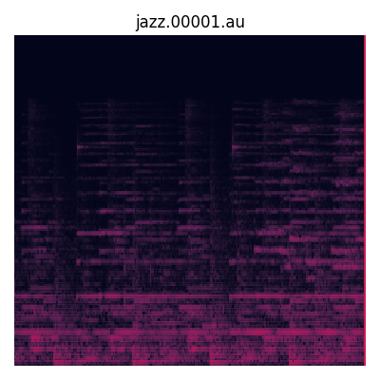
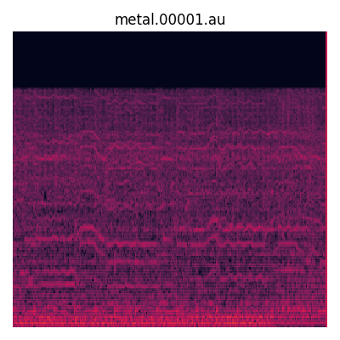
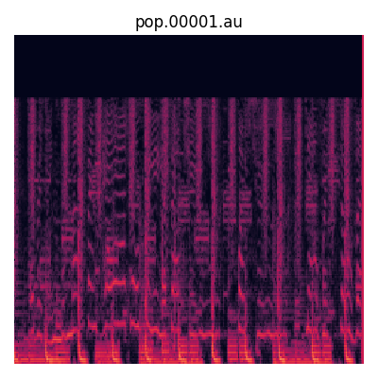
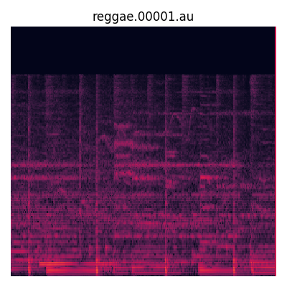
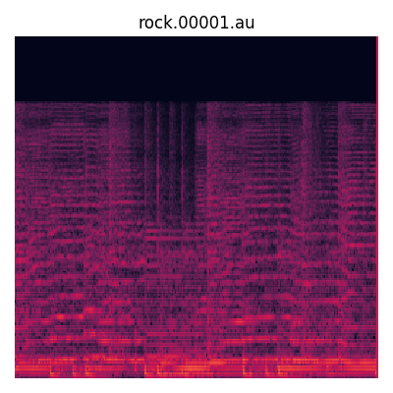
GTZAN-Melspectrogram
Blues
Classical
Country
Disco
Hip-Hop
Jazz
Metal
Pop
Reggae
Rock

Slide 11
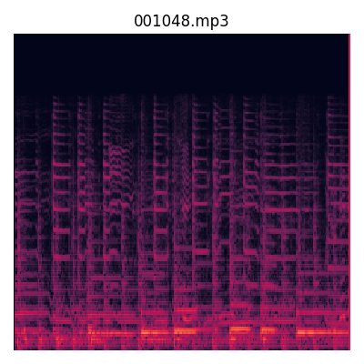
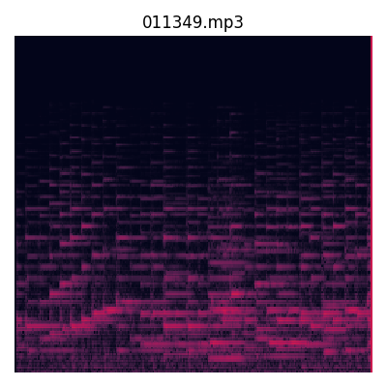
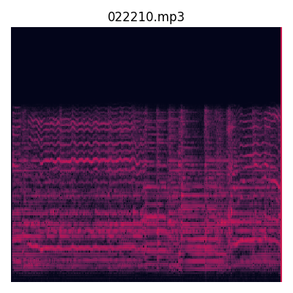
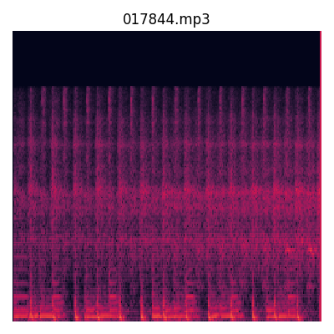
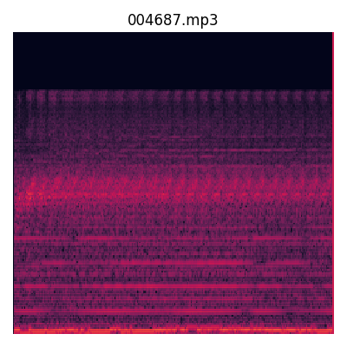
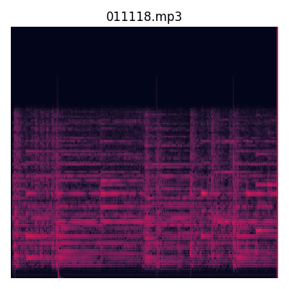
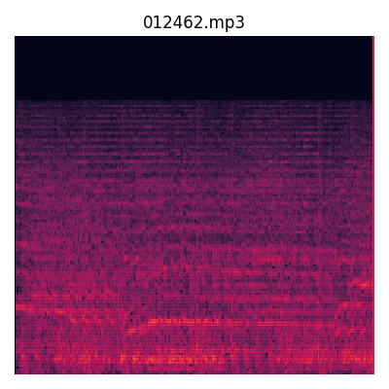
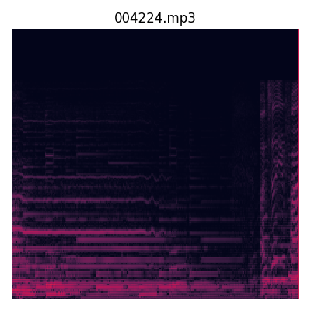
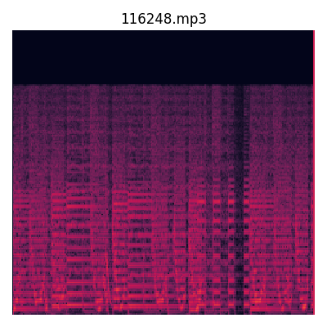
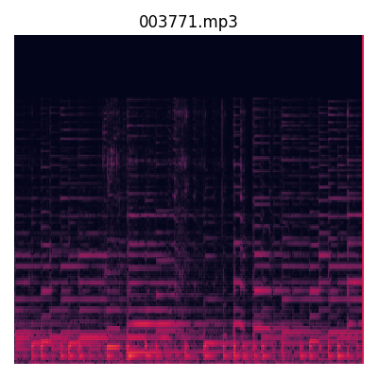
FMA-Melspectrogram
Blues
Classical
Country
Disco
Hip-Hop
Jazz
Metal
Pop
Reggae
Rock

Slide 12
資料前處理
30 秒
1首音樂 → 19小段的音樂
我們將一個30秒的音訊檔, 以3秒做分割, 並將下一個分割與上一個分割重疊1.5秒, 藉以增加資料量

Slide 13
模型選擇及原因 and 資料選用
模型選擇：CNN相關的模型
原因：可將音訊檔轉換成圖片檔，再使用擅長圖片辨識的CNN Models。
模型：傳統CNN(6 Layers)、VGG16、Xception
資料選用：
7 genres of GTZAN: blues, classical, disco, hip-hop, jazz, rock, country.
Training Set：genre.00000 ~ genre.00089
訓練資料量 = 90 x 19 x 7 = 11,970; Shape (128, 129, 3); 10% for Validation
Testing Set：genre.00090 ~ genre.00099
Notes:
128：垂直向
129：水平向
3：channels，RGB

Slide 14
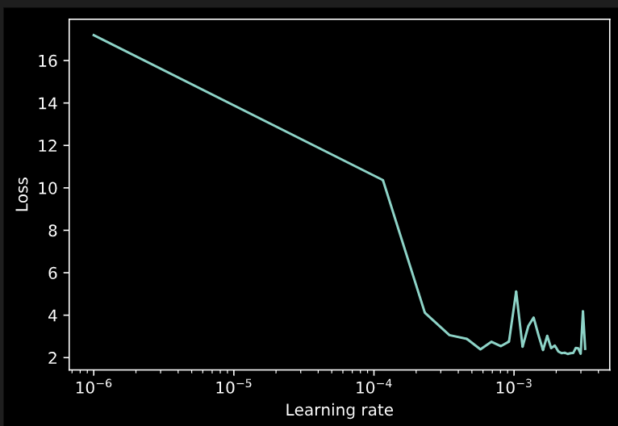
Learning Rate
lr | acc
0.00008 | 0.85
0.00009 | 0.85
0.0001 | 0.87
0.0002 | 0.87
0.0003 | 0.85
0.0004 | 0.85
最佳的Learning Rate範圍
選用

Slide 15
模型比較
Model | Parameters | Calculation Time | Batch Size | Epochs | early stop | Acc.
CNN (6 Layers) | 6,271,623 | 490s | 128 | 50 | 5 | 0.871
Xception | 20,875,823 | 648s | 128 | 30 | 5 | 0.843
VGG16 | 16,813,895 | 364s | 128 | 30 | 5 | 0.871
Notes:
根據辨識的準確率, 模型運算時間, Training Loss 與 Training Accuracy, 我們選擇VGG16作為模型

Slide 16
Predict - 投票機制
1首音樂 → 19小段的音樂
預測方式說明：
將Testing Set內的每個音訊檔，切成19份丟入Model進行預測，並將19份的預測結果取眾數投票為最後的預測結果。

Slide 17
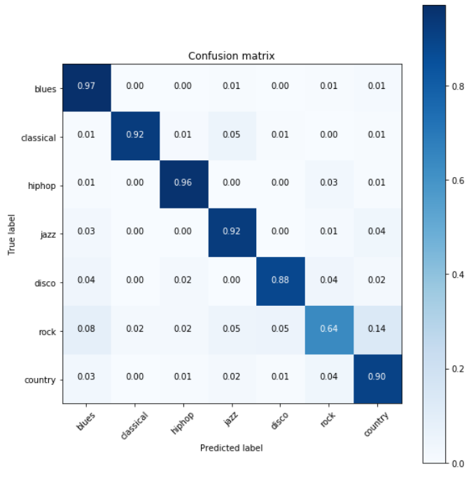
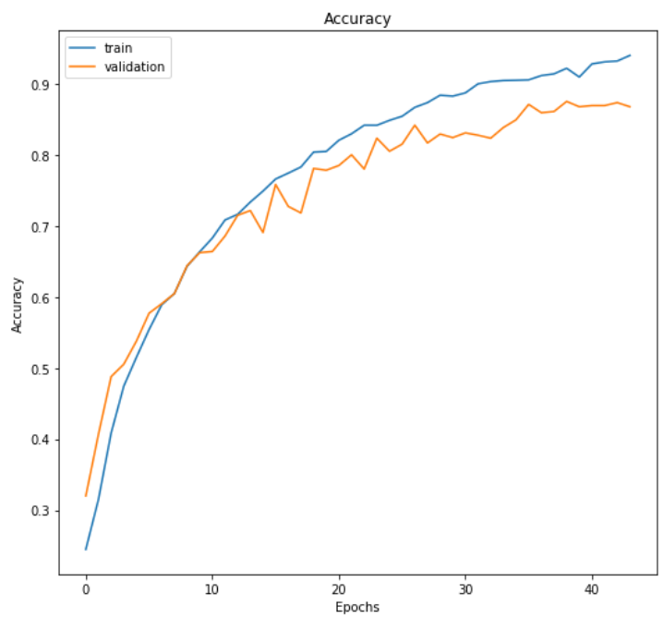
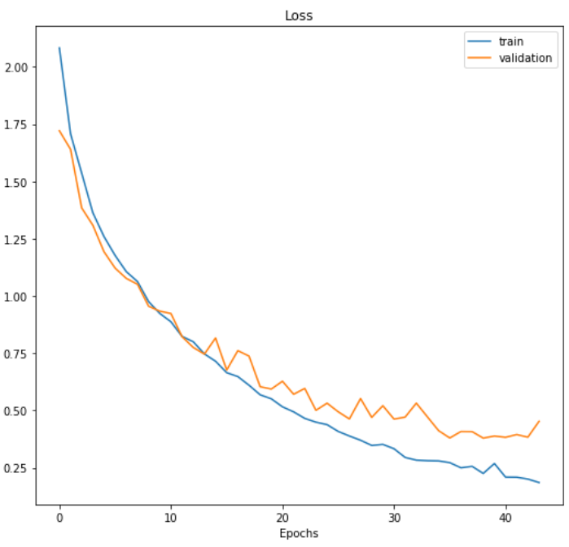
CNN 訓練結果

Slide 18
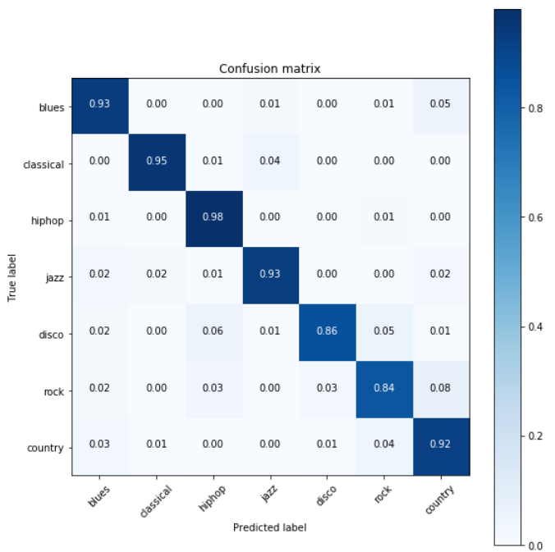
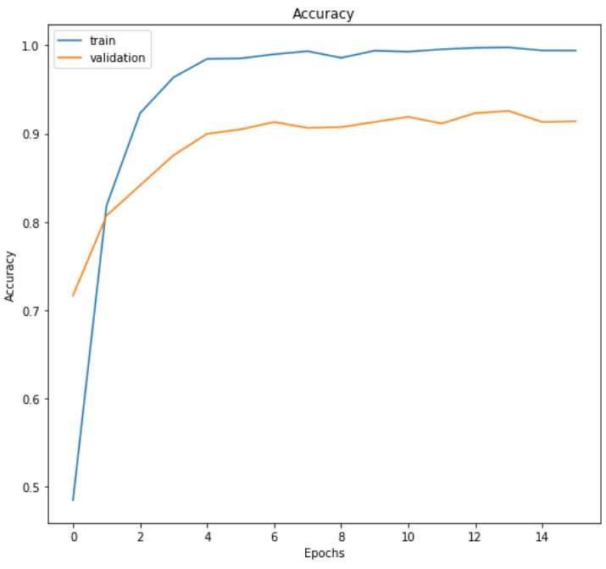
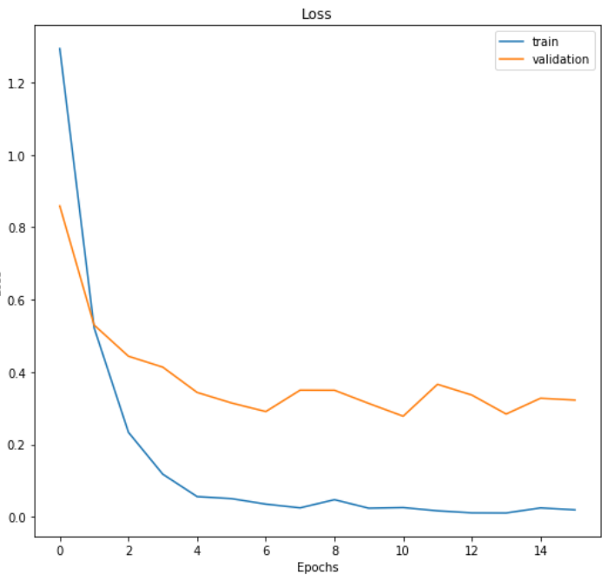
Xception 訓練結果

Slide 19
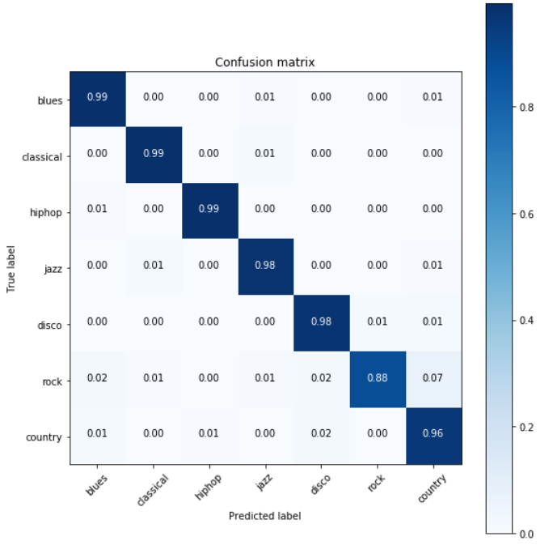
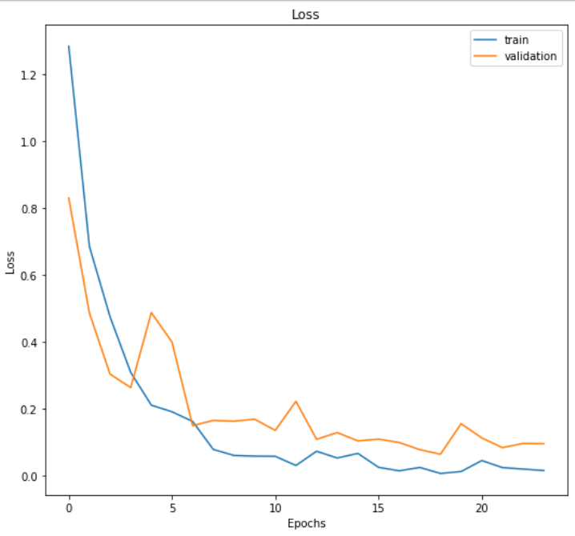
VGG16 訓練結果

Slide 20
辨識錯誤彙整
No | CNN |  |  | Xception |  |  | VGG16
 | ID | Ground Truth | Predict | ID | Ground Truth | Predict | ID | Ground Truth | Predict
1 | blues.00092.au | Blues | Country | blues.00091.au | Blues | Jazz | blues.00091.au | Blues | Rock
2 | blues.00093.au | Blues | Jazz | blues.00092.au | Blues | Country | blues.00093.au | Blues | Jazz
3 | blues.00096.au | Blues | Country | blues.00093.au | Blues | Jazz | blues.00096.au | Blues | Jazz
4 | blues.00098.au | Blues | Rock | blues.00096.au | Blues | Classical | blues.00098.au | Blues | Rock
5 | blues.00099.au | Blues | Rock | blues.00098.au | Blues | Rock | blues.00099.au | Blues | Jazz
6 | country.00099.au | Country | Blues | blues.00099.au | Blues | Jazz | country.00098.au | Country | Jazz
7 | jazz.00090.au | Jazz | Country | country.00099.au | Country | Blues | country.00099.au | Country | Blues
8 | rock.00095.au | Rock | Country | hiphop.00093.au | Hiphop | Disco | rock.00090.au | Rock | Jazz
9 | rock.00098.au | Rock | Country | rock.00090.au | Rock | Jazz | rock.00098.au | Rock | Country
10 |  |  |  | rock.00098.au | Rock | Jazz
11 |  |  |  | rock.00099.au | Rock | Jazz

Slide 21
錯誤觀察
ID | Classifier Predict | Domain Expert
blues.00093.au | Jazz | country
blues.00096.au | Jazz | country
blues.00098.au | Rock | blues
blues.00099.au | Jazz | Jazz
country.00099.au | Blues | blues
rock.00098.au | Country | rock

Slide 22
參考資料
Librosa - Python 音樂處理套件
The GTZAN dataset: Its contents, its faults,their effects on evaluation, and its future use
Trained CNN for Genre classification
Hguimaraes/gtzan.keras
mdeff/fma
Setting the learning rate of your neural network.
台大曲風分類器
Notes:
台大曲風分類器當初拿來作為第三方的分類器

Slide 23
音色轉換

Slide 24

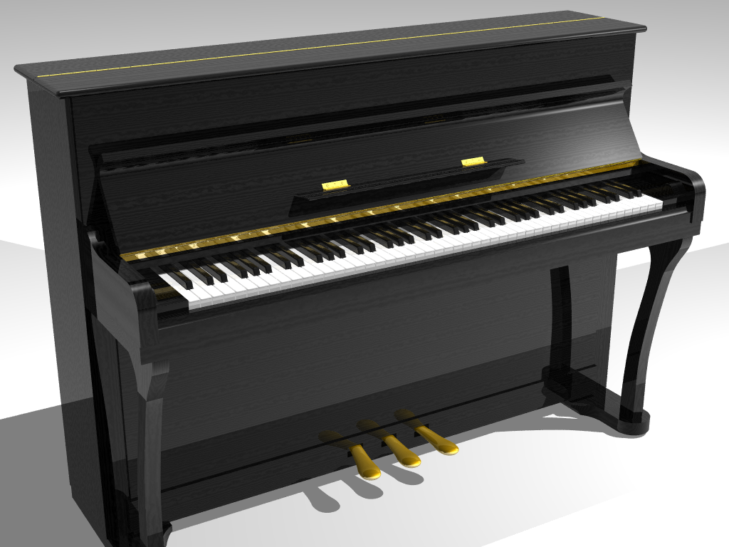

進階目標
Musical Timbre Transfer
此相片 (作者: 未知的作者) 已透過 CC BY 授權

Slide 25
資料集
Piano
Top 30 Piano Covers of Popular Songs 2019 - Best Instrumental Piano Covers All Time
【東方メドレー】Touhou Piano Arrange Medley The Best【作業用BGM】
【作業用・勉強用BGM】集中力・記憶力を向上させる！ヒーリングピアノ曲集(1時間30分)
MUZIK精選蕭邦的燭光晚餐古典音樂｜Candlelight with Chopin
Guitar
Top 40 Acoustic Guitar Covers Of Popular Songs - Best Instrumental Music 2019
Top Acoustic Guitar Covers Of Popular Songs - Best Instrumental Music 2019
THE BEST OF MY FINGERSTYLE GUITAR ARRANGEMENTS - Volume 1
基恩敬拜AGWMM《Amazing Guitar 2》純結他靈修音樂 - 送給心靈疲乏的你！
心が落ち着くギター音楽 と 壮大な自然のさわやかな風景で癒される！ヒーリング・リラックスできる BGV ～ Japanese Healing Guitar Music.

Slide 26
資料前處理
由於資料集中的音樂大都為許多樂曲的集合，尚有些音樂有人聲的部分，樂曲與樂曲間的空白與人聲會影響程式學習，故使用Audacity移除空白與人聲的部分，並將移除的地方平滑化後輸出成wav檔。
分別將處理後的wav檔(piano與guitar各5首約一小時的音訊檔)，以5.9秒的長度切割所有的音訊檔，分別有piano檔案3,887段落，guitar檔案3,275段落
Notes:
訓練資料是從 piano, guitar 各挑 3000 首

Slide 27
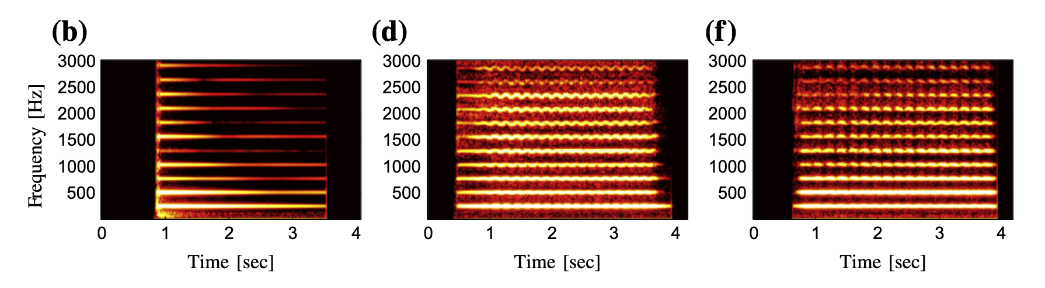
不同樂器的泛音列
鋼琴
小提琴
長笛
線狀、衰減快
波浪狀
點狀

Slide 28
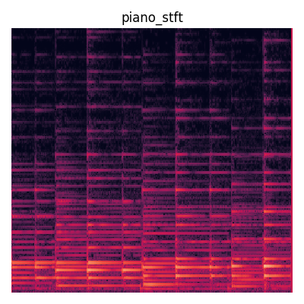
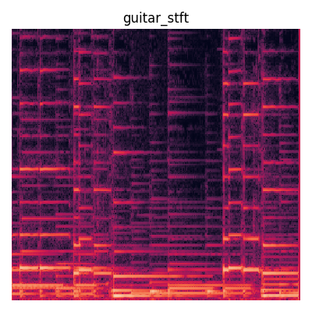
鋼琴與吉他 STFT
鋼琴較少高頻共鳴
吉他高頻多，音色較亮
鋼琴打擊聲比較獨立
吉他的打擊聲較明顯且連續

Slide 29
訓練架構
_{Cycle Loss}
Gen_{F}
Gen_{G}
鋼琴:1 , 吉他: 0
Disc_{Y}
Disc_{X}
鋼琴:0 , 吉他: 1
Gen_{G}
Gen_{F}

Slide 30
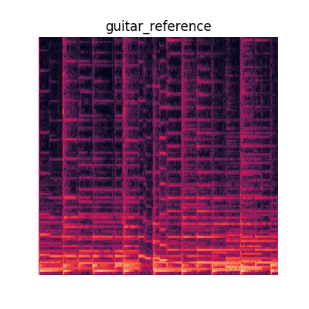
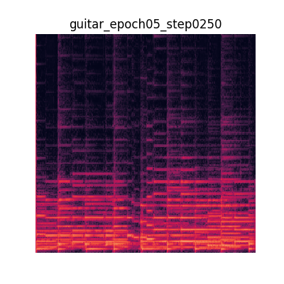
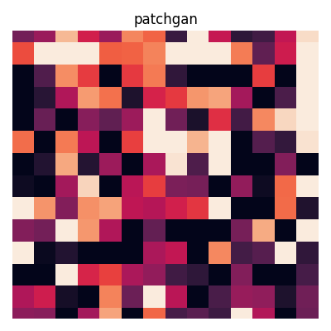
CycleGAN
STFT
Generator
STFT
Discriminator
PatchGAN
Pix2Pix
Unet
Pix2Pix
Cycle loss x10
Identity loss x5
Discriminator loss x0.5
使用 Tensorflow 官網最新的 TF2.0 CycleGAN 範例作為基礎
因為其中兩組 GAN 基本上一樣，所以這裡只畫出一邊
輸入資料大小為 (256, 256, 3)

Slide 31
Generator 換 Unet ++
STFT
Generator
STFT
Discriminator
PatchGAN
CNN
Unet++
Pix2Pix
Cycle loss x10
Identity loss x5
Discriminator loss x0.5
Unet++ 還原效果非常好，Generator 可以在短時間內定型
而原本的 Unet 產生出來的圖比較沒有這麼銳利

Slide 32
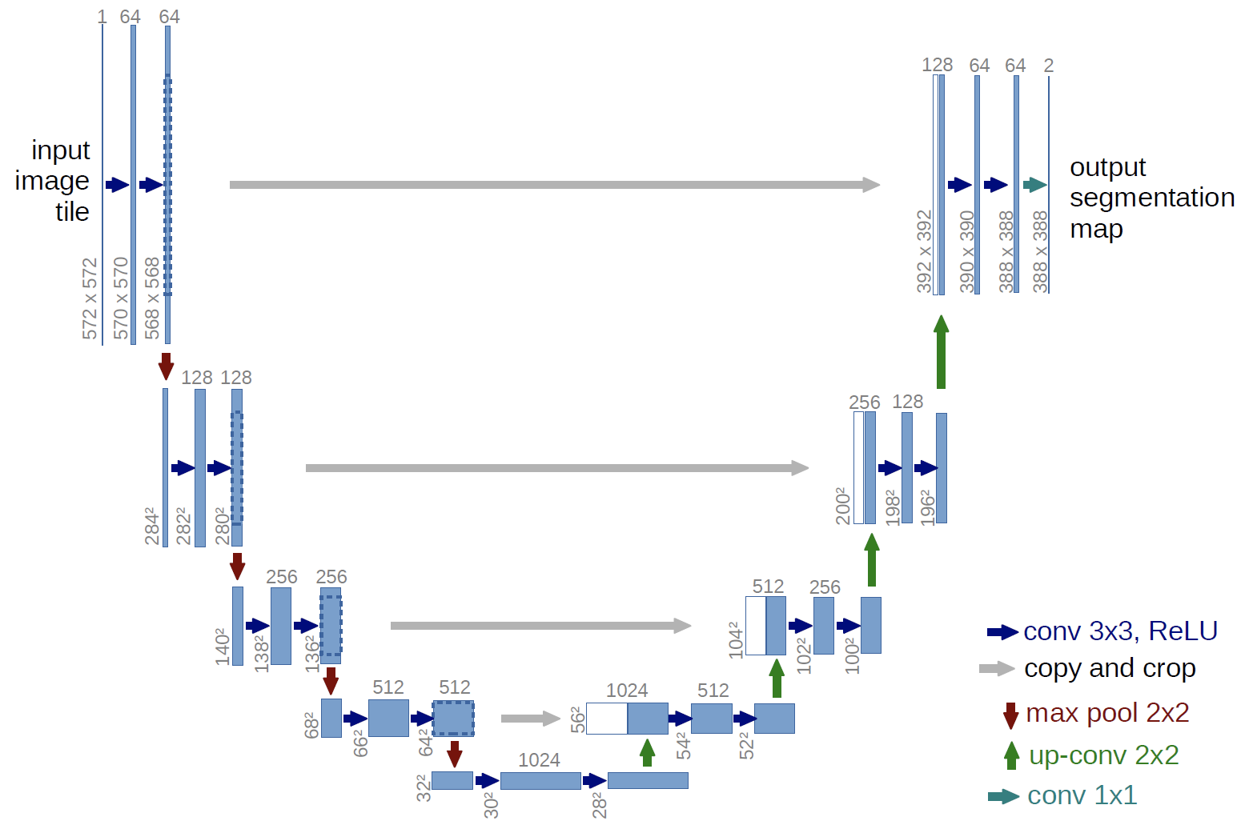
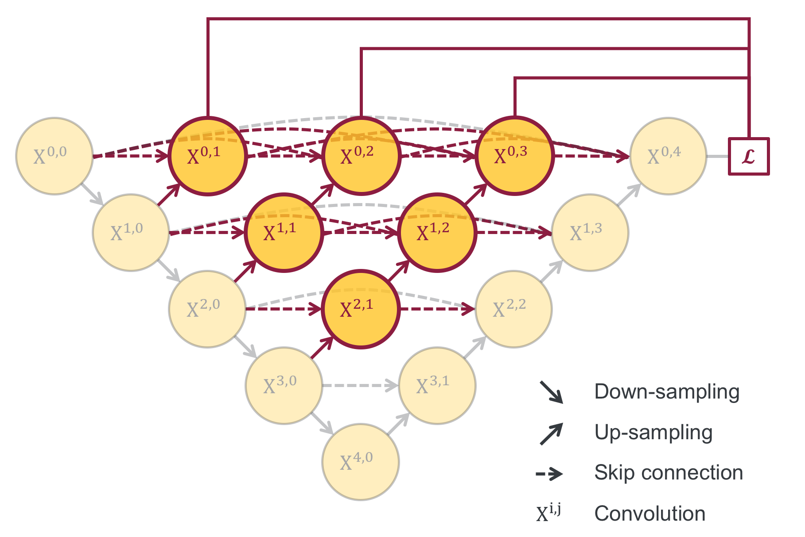
Unet
Unet++

Slide 33
Generator 換 VGG16 與 ResNet50
STFT
Generator
STFT
Discriminator
PatchGAN
VGG16
Unet++
CNN
Cycle loss x10
Identity loss x5
Discriminator loss x0.5
VGG16 還原能力比 Resnet50 好非常多
但開始發現 Discriminator 沒辦法與強大的 Generator 抗衡
所以聽起來還是原本樂器的聲音

Slide 34
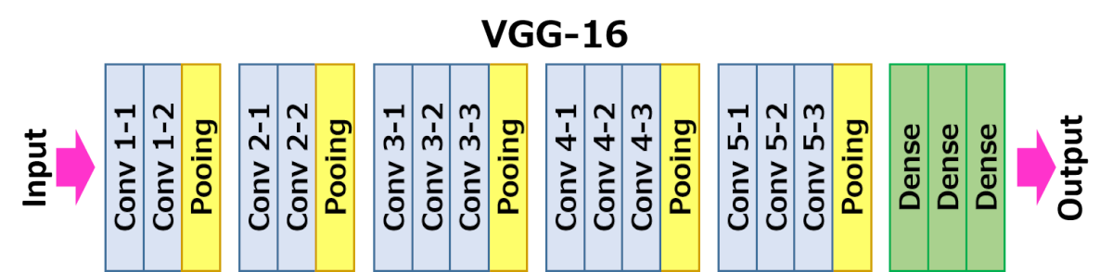
以 VGG16 作為 Backbone 的 Unet++ 示意圖

Slide 35
Total Loss 比例調整
STFT
Generator
STFT
Discriminator
PatchGAN
VGG16
Unet++
CNN
Cycle loss x0.5
Identity loss x0.01
Discriminator loss x2
改變 Total Loss 中 Discriminator 的比例後
產生的音色開始有點變化

Slide 36
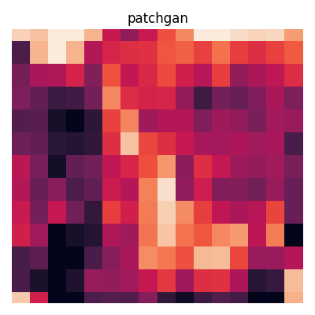
Discriminator 換 VGG16
STFT
Generator
STFT
Discriminator
PatchGAN
VGG16
Unet++
VGG16
Cycle loss x0.5
Identity loss x0.01
Discriminator loss x2
後來將 Discriminator 也換成 VGG16 來抗衡
但會發現在高 Epoch 數會開始 Overfitting
所以後來提高資料量，在更新次數不變的情況下，以 Step 數換取 Epoch 數

Slide 37
過 VGG16 後剩下的格子太少
所以拆掉一層 Pooling

Slide 38
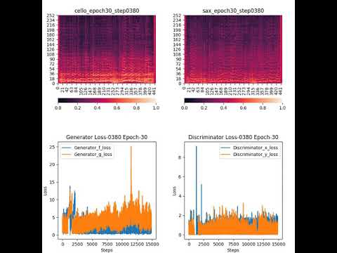

Slide 39
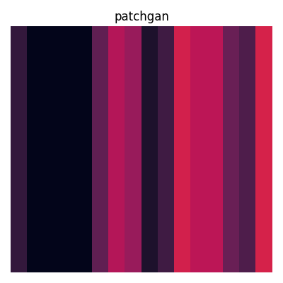
PatchGAN 換 Full Spectrum
STFT
Generator
STFT
Discriminator
PatchGAN
VGG16
Unet++
VGG16
Cycle loss x0.5
Identity loss x0.01
Discriminator loss x2
參考 Paper 的作法讓 Discriminator 一次看到所有的頻率
所以將 PatchGAN 中頻率維度用多層 CNN 收斂到一點
畫圖的關係會看起來像條狀

Slide 40
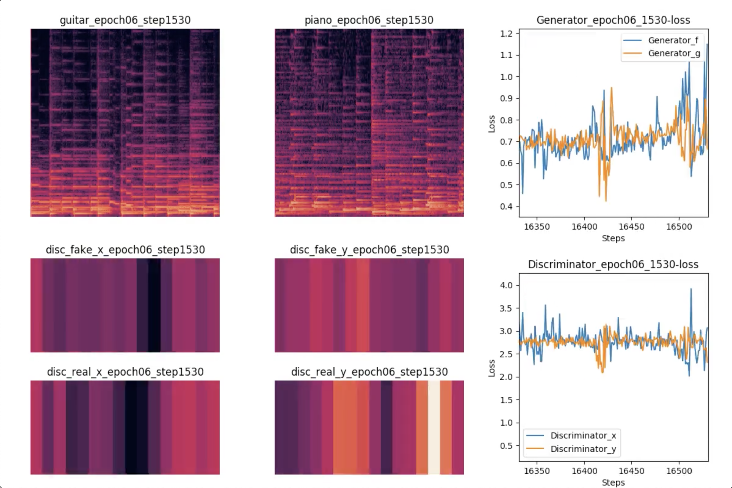
Guitar STFT
Piano STFT
Generator
Generator Loss
Discriminator
Discriminator Loss

Slide 41
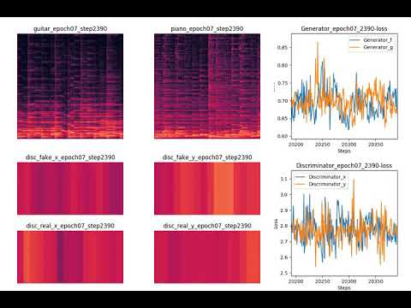

Slide 42
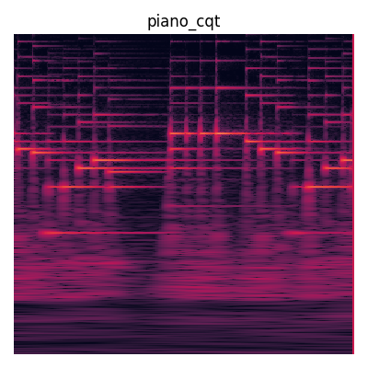
Input 換 CQT
CQT
Generator
CQT
Discriminator
PatchGAN
VGG16
Unet++
VGG16
Cycle loss x0.5
Identity loss x0.01
Discriminator loss x2
參考 Paper 的作法將輸入改成 CQT 轉換，讓頻率變成 Log scale
這樣可以反映音高的倍數關係
但因為逆轉換的品質差，且計算量龐大(512, 1024, 3)，所以最後不採用

Slide 43


Slide 44
加入 Differ Loss
STFT
Generator
STFT
Discriminator
PatchGAN
VGG16
Unet++
VGG16
Cycle loss x0.5
Identity loss x0.01
Differ loss x0.01
Discriminator loss x2
加入 Differ Loss 讓 Generator 產生的東西不能與輸入太像
用來與 Identitiy Loss 抗衡

Slide 45


Slide 46
去除 Identity Loss
STFT
Generator
STFT
Discriminator
PatchGAN
VGG16
Unet++
VGG16
Cycle loss x0.5
Discriminator loss x2
直接將 Identity Loss 拿掉
結果會比較不會受限於原本的形狀
但也會造成訓練不穩定

Slide 47

Epoch 13 後 Generator 開始崩潰

Slide 48

Fake 做 Log scale 轉換給 Discriminator
STFT
Generator
Log transform
Discriminator
PatchGAN
VGG16
Unet++
VGG16
Cycle loss x0.5
Identity loss x0.01
Discriminator loss x2
將 Generator 產生的 STFT 經過 Log 內差
對 Discriminator 來講，就會看到類似 CQT 的倍數關係
也不用擔心 CQT 轉不回去的問題

Slide 49


Slide 50
Fake 做 Melspectrum 轉換給 Discriminator
STFT
Generator
Melspectrum
Discriminator
PatchGAN
VGG16
Unet++
VGG16
Cycle loss x0.5
Identity loss x0.01
Discriminator loss x2
將 Generator 產生的 STFT 轉換 Melspectrum
原本預期會比 Log Scale 好，但因為 TF 有些函數轉換沒有實作
GPU 執行上一直報錯，時間關係就沒有改寫成 TF 版本

Slide 51


STFT 分解成諧波與打擊聲
STFT
Generator
Log transform
Discriminator
PatchGAN
VGG16
Unet++
VGG16
Cycle loss x0.5
Identity loss x0.01
Discriminator loss x2
在輸入時就將 STFT 利用 HPSS 分解成諧波與打擊聲
這樣模型就可以專心轉換諧波

Slide 52
HPSS分解
諧波：
根音與其泛音列，是音色構成的來源，看起來是橫線
打擊聲：
脈衝波，頻率廣但時間短，看起來是垂直線

Slide 53


Slide 54


Slide 55



吉他&鋼琴分類器
使用第一階段的曲風辨識分類器的架構，做以下調整：
1. Training Data 與Cyclegan Training Dataset相同
2. Testing Data則是使用Bensound的資料 , 從中去撈有鋼琴或吉他的樂曲 ,
吉他 : Acoustic Breeze, Beyond The Line, Happiness, Jazz Comedy, Jazz Frenchy, Small Guitar, Sweet, Tomorrow
鋼琴：Clear Day, Love, November, Piano Moment, Romantic, Saddy, Slow Motion, Smile, The Jazz Piano.
Accuracy : 78%
3. Model使用5層的CNN
4. 預測的分類結果 加上 預測為正確的百分比
Notes:
整合第一階段的成果

Slide 56

結果 (From 鋼琴 to 吉他)– 聽聽看
No | id | class | score
0 | piano_guitar_harm-ckpt-10-piano1-0377.wav | 0 | 100.000000
1 | piano_guitar_harm-ckpt-10-piano2-0332.wav | 0 | 100.000000
2 | piano_guitar_harm-ckpt-10-piano5-0277.wav | 0 | 100.000000
3 | piano_guitar_harm-ckpt-10-piano2-0270.wav | 0 | 100.000000
4 | no_identity-ckpt-17-piano5-0162.wav | 0 | 68.421053
5 | no_identity-ckpt-17-piano5-0087.wav | 0 | 84.210526

Slide 57
結果 (From 吉他 to 鋼琴)– 聽聽看
No | id | class | score
0 | piano_guitar_harm-ckpt-10-guitar4-0335.wav | 0 | 57.894737
1 | piano_guitar_harm-ckpt-10-guitar2-0325.wav | 0 | 73.684211
2 | piano_guitar_harm-ckpt-10-guitar4-0106.wav | 0 | 68.421053
3 | piano_guitar_harm-ckpt-10-guitar4-0240.wav | 0 | 52.631579
4 | no_identity-ckpt-17-guitar4-0182.wav | 1 | 100.000000
5 | no_identity-ckpt-17-guitar3-0544.wav | 0 | 89.473684

Slide 58
轉不過去的可能原因
鋼琴
小提琴
長笛
由於 CycleGAN 只能在原有的形狀下改變風格
沒有辦法改變物體本身的形狀
所以只會改變樂器的共鳴聲，不會改變其延音長度與演奏特色

Slide 59
其他想法：音色遮罩轉換
泛音列遮罩學習
轉成音符 + 新遮罩
CycleGAN 修飾
Generator
VGG16
Unet++
由於每個樂器的泛音列形狀略有差異，為了讓 CycleGAN 有骨架可以生成
讓一個模型學習樂器與音符互轉，得到不同樂器的遮罩
轉成另一個樂器的泛音列後，再用 CycleGAN 修飾

Slide 60

其他想法：輸出接 WaveNet
STFT
Generator
STFT
WaveNet
VGG16
Unet++
WaveNet 可以生成原本沒有輸入的東西，
有可能是參考 Paper 範例能夠有效轉換的關鍵

Slide 61
參考資料
TimbreTron: A WaveNet(CycleGAN(CQT(Audio))) Pipeline for Musical Timbre Transfer
Pix2Pix-Timbre-Transfer
TensorFlow Pix2Pix Tutorial
TensorFlow CycleGAN Tutorial

Slide 62
One more thing

Slide 63
程式優化
平行預處理
tfrecords 二進位儲存加速讀取時間
tf.dataset 利用迭代器減少記憶體用量，加快初始時間
tf.dataset 預先抓取資料，減少 gpu 空轉時間
將 cyclegan 中兩組 GAN 分配到兩張卡上，讓記憶體跨過運算門檻
減少資料在兩張 gpu 之間互相傳遞
平行出圖
資料切到最少 padding 大小，減少不必要的運算
Logging 系統紀錄每次的 model checkpoint 與 history
出圖移出 training loop 減少 training 時間
訓練影片一鍵生成
隨機挑選預測曲目
總優化效率 (256, 256, 3), 400 steps/epoch 從 24 分鐘壓縮到 3 分鐘
才可能用 8 倍的資料訓練 (3000 steps/epoch)
Notes:
平行預處理：平行化把wav 轉 npy / tfrecord
tfrecords 二進位儲存加速讀取時間：data prefetch(原本要每次loop開始時才會取下一份 batch，改成 tfrecords 後可以做 prefetch
將 cyclegan 中兩組分配：vgg16 太肥分別配到兩張卡上
減少資料在兩張 gpu 之間互相傳遞：optimizer / loss calculator / generator / discriminator 匹配都分配到同一張卡上

Slide 64

前處理流程

Slide 65

訓練流程

Slide 66
Thank you

